Slide 1
Preisniveaustabilität
Allgemein akzeptiertes Maß für die Messung des Preisniveaus
ist der Verbraucherpreisindex (VPI) bzw. im Umfeld der
Eurozone der Harmonisierte Verbraucherpreisindex (HVPI).
Definition der Europäischen Zentralbank:
Preisstabilität ist definiert als Anstieg des Harmonisierten Verbraucherpreisindex (HVPI) für das Euro-Währungsgebiet von
2 % gegenüber dem Vorjahr. Die EZB legt diesem Zusammenhang ein symmetrisches Inflationsziel von 2% in der mittleren Frist fest.
Die Anpassung des Inflationsziel von nahe aber unter 2% ist ganz aktuell in diesem Sommer am 8 Juli 2021 geschehen. Letztlich bedeutet dies eine Anhebung, da nun auch in der mittleren Frist über einen längeren Zeitraum mehr als 2% Inflation toleriert werden können

Slide 2
Ziel der Preisniveaustabilität
Gründe:
Erhaltung der Signalfunktion des Preises für die Knappheit eines Guts
Werterhaltung über die Zeit durch Geldaufbewahrung
Vermeidung von Transaktionskosten durch Umetikettierung
Vermeidung von Ungerechtigkeiten im Gläubiger-Schuldner-Verhältnis
Stabile Konsum-Sparentscheidungen

Slide 3
Messung des Geldwerts
Zur Bestimmung der Kaufkraft des Geldes können nicht nur Einzelpreise betrachtet werden, sondern es muss ein Durchschnitt über eine Vielzahl von Gütern bestimmt werden.
→ Der Geldwert wird deshalb über Preisindices gemessen, die auf einer repräsentativen Auswahl von Gütern basieren.
Die Bestimmung des Preisindices richtet sich nach
der Zielgruppe
des Warenkorbs
der Gewichtung der Einzelgüter

Slide 4
Bestimmung der Inflationsrate
Festlegung des Warenkorbs
  Bestimmung der Güter und Dienstleistungen, die von einem typischen Haushalt konsumiert werden
  Gewichtung der einzelnen Güter nach deren Bedeutung
Ermittlung von Preise:
  Feststellung der Preise der Güter des Warenkorbs zu einem gegebenen Zeitpunkt
Preis des Warenkorbs:
  Multiplikation jedes Preises mit seinem Gewicht und anschließende Aufsummierung ergibt den Preis des Warenkorbs zu einem gegebenen Zeitpunkt

Slide 5
Bestimmung der Inflationsrate
Auswahl eines Basisjahrs:
  Bestimmung eines Basisjahrs, welches auf 100 gesetzt wird.
  Den Index des Jahres t erhält man, indem man den Preis Warenkorbs zum Zeitpunkt t durch den Preis des Warenkorbs des Basisjahres teilt und anschließend mit 100 multipliziert
Bestimmung der Inflationsrate:
  Die Inflationsrate erhält man, indem man die jährliche Veränderungsrate des Preisindex bestimmt

Slide 6
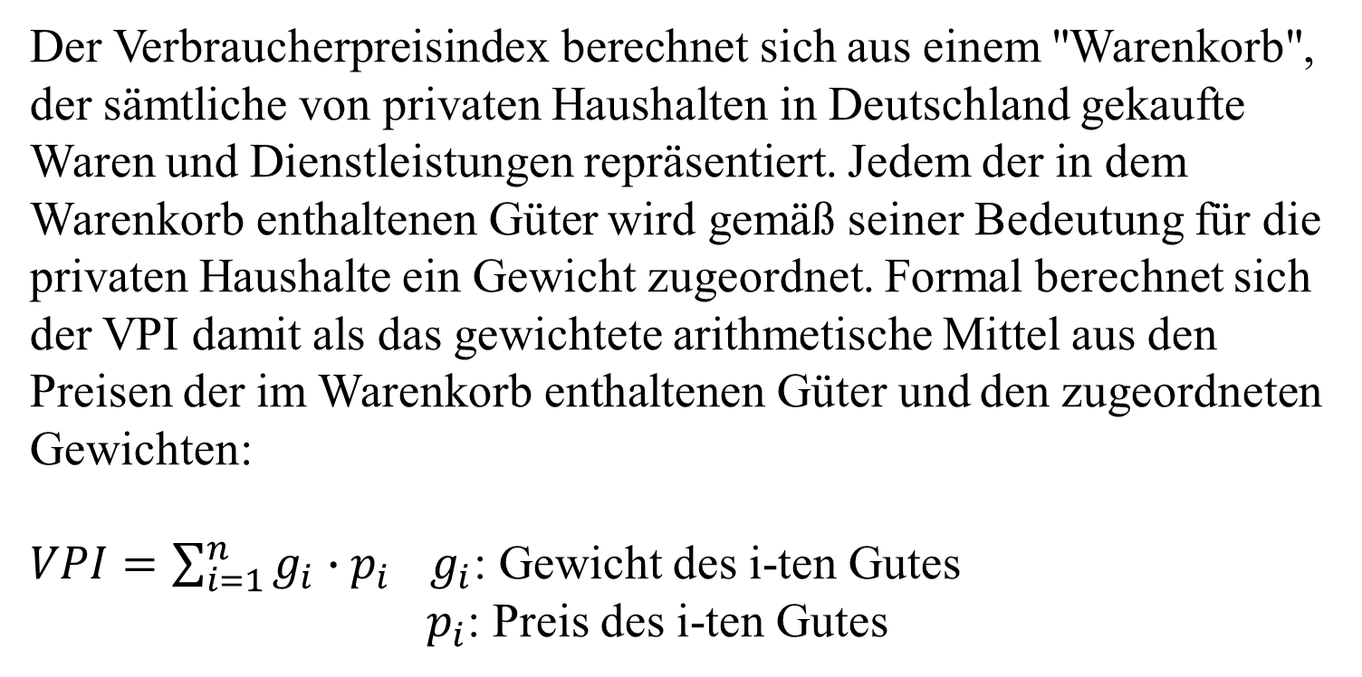
Verbraucherpreisindex (VPI)
Der Verbraucherpreisindex berechnet sich aus einem "Warenkorb", der sämtliche von privaten Haushalten in Deutschland gekaufte Waren und Dienstleistungen repräsentiert. Jedem der in dem Warenkorb enthaltenen Güter wird gemäß seiner Bedeutung für die privaten Haushalte ein Gewicht zugeordnet. Formal berechnet sich der VPI damit als das gewichtete arithmetische Mittel aus den Preisen der im Warenkorb enthaltenen Güter und den zugeordneten Gewichten:
$VPI=\sum_{i=1}^{n}{g_{i}∙p_{i}}$ $g_{i}$: Gewicht des i-ten Gutes
$p_{i}$: Preis des i-ten Gutes
Eine Allgemeine Einführung in Mittelwerte:
Arithmetisches Mittel,
Gewichtetes Arithmetisches Mittel,
geometrisches Mittel
kennen Sie aus der Statistik und Wirtschaftsmathematik!
Ausführliche Beschreibung des statistischen Bundesamtes

Slide 7
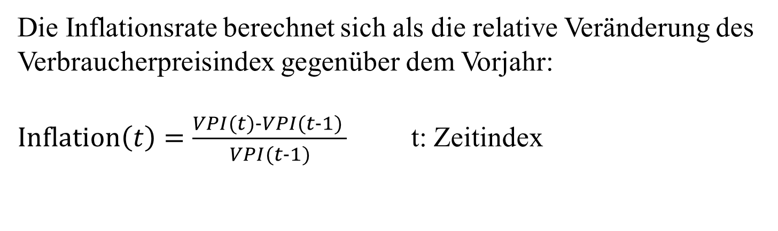
Inflationsrate
Die Inflationsrate berechnet sich als die relative Veränderung des Verbraucherpreisindex gegenüber dem Vorjahr:
$Inflation\left(t\right)=\frac{VPI(t)−VPI(t−1) }{VPI(t−1)}$ t: Zeitindex
Inflation ist also wieder einfach nur die Veränderungsrate der zugrunde liegenden Größe, hier der VPI.
Wichtig ist diesen Inflationsbegriff von der gesamtwirtschaftlichen Preisveränderung gemessen am BIP-Deflator zu unterscheiden!

Slide 8
Beispiel
Auch hier gilt wieder: Erst einmal selber ausprobieren!!!!! Denn wie das Wirtschaftswachstum ist auch der Inflationsbegriff einer der zentralen Aspekte eines Wirtschaftsstudiums. Wieder müssen Sie nur die vorher eingeführten Definitionen anwenden:
VPI entspricht „Preis mal Gewicht“
Berechnung der Veränderungsraten
Berechnung einer durchschnittlichen Veränderungsrate (vgl. wieder die Vorlesungen Mathe und Statistik zur Einführung des geometrischen Mittels!)
Berechnen Sie den Preisindex 2017 – 2019 (2017=100)
die Inflationsraten 2018 und 2019, sowie die durchschnittliche Inflationsrate zwischen 2017 – 2019.

Slide 9
Beispiel

Slide 10
Beispiel
1)
2)
3)
4)
5)
1) 0,9•100+2•200 Preise mal Gewichte in EINEM Jahr
2) Bei einem Index kann man willkürlich ein Jahr auf 100 setzen. Gängigerweise setzt man ein Jahr auf 100, sodass die Bereiche, die man vornehmlich betrachtet in der Nähe von 100 liegen!
3) 100•1,03/0,86 Dreisatz: Wenn 0,86 100 entspricht, was entspricht dann 1,03?
Die übrigen Formeln sind wieder in der Tabelle hinterlegt! Doppelklick
4) (119,77-100)/100 Wert heute minus Wert gestern geteilt durch Wert gestern: Dies gilt bei JEDER Wachstumsrate! Vgl. BIP-Wachstum!
5) Grundsätzlich ist zu fragen, was mit einer durchschnittlichen Inflationsrate berechnet werden soll
Um wie viel müssen die Preise jedes Jahr steigen, damit der Index in zwei Jahren von 100 auf 121,51 steigt (oder der Wert des Warenkorbs von 0,86 auf 1,045).
Der Ansatz lautet damit: 100(1+durchschnittlichen Inflationsrate)(1+durchschnittlichen Inflationsrate)=121,51 Sie erinnern sich an die Zinseszinsrechnung!
Auflösen nach der durchschnittlichen inflationsrsate liefert damit: durchschnittlichen Inflationsrate=$\sqrt{121,51/100}−1$
Was hat das mit Mittelwerten zu tun? Man kann dies auch folgendermaßen schreiben: durchschnittlichen Inflationsrate=$\sqrt{\frac{121,51}{119,77}∙\frac{119,77}{100}}−1$
$\frac{121,51}{119,77}=$1+1,46% ist der Wachstumsfaktor des Jahres 2019 und $\frac{119,77}{100}=$1+19,77% ist der Wachstumsfaktor des Jahres 2018. Damit ist $\sqrt{\frac{121,51}{119,77}∙\frac{119,77}{100}}$ das geometrische Mittel der beiden Wachstumsfaktoren
Wie beim BIP-Wachstum ist zu beachten, dass eine Mittellung über das arithemtische Mittel der Wachstumsraten nur eine Näherung ist, die hier, da wir es wieder mit Wachstumsraten >10% zu tun haben zu einem falschen Ergebnis führt: (19,77%+1,46%)/2 $≠$ 10,23%

Slide 11
Verschiedene Preisindices
Verbraucherpreisindex → gängiger Inflationsbegriff, relevant für die privaten Konsumentscheidungen
BIP-Deflator → Index der gesamtwirtschaftlichen Produktion, Verteilungsspielraum für Lohnverhandlungen
Außenhandelspreise → Indices für die Güterein- und –ausfuhr
Großhandelspreisindex → Preisentwicklung der im Großhandel abgesetzten Waren,
Frühindikator für die Inflationsentwicklung
Achtung BIP-Deflator ist nicht mit dem VPI zu verwechseln. Der BIP-Deflator bezieht sich auf die gesamte Volkswirtschaft, während der VPI sich auf den privaten Konsum bezieht. Um exakt zu sein, ist es sogar so, dass in der VGR beim Übergang von nominalem zu realem BIP in der Verwendungsrechnung ein Deflator des privaten Konsums berechnet wird, der sich natürlich auch vom VPI unterscheidet, denn der VPI ist ein direkt erhobener Index
-> eine einfache Erklärung seitens des Stabu
https://www.destatis.de/DE/Themen/Wirtschaft/Preise/Verbraucherpreisindex/inflation.html
Diese Indices sind gerade für Deutschland als der größten Handelsnation der Welt, wenn man Ex- und Importe zusammennimmt von besonderer Bedeutung. Insbesondere haben wir hier im Zuge der Corona-Krise massive Preisbewegungen gesehen, fortgesetzt durch die anschließenden Lieferengpässe und natürlich den Überfall Russlands auf die Ukraine
https://www.destatis.de/DE/Themen/Wirtschaft/Preise/Einfuhrpreisindex-Ausfuhrpreisindex/_inhalt.html
In der Vorleistungsverflechtung sind diese eine wichtige Kalkulationsbasis für die Endverbraucherpreise.
https://www.destatis.de/DE/Themen/Wirtschaft/Preise/Grosshandelspreisindex/_inhalt.html

Slide 12
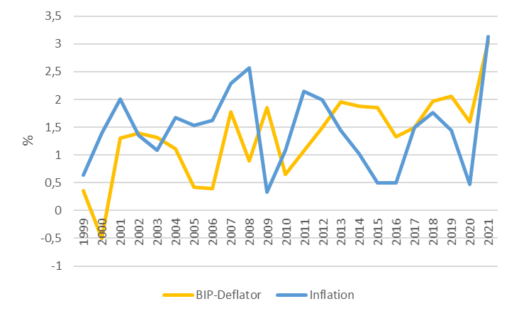
VPI und BIP-Deflator
Der angekündigte Vergleich zwischen VPI und BIP-Deflator: Ist die Veränderungsrate des VPI (Inflation) höher als die Veränderungsrate des BIP-Deflators, kann es zu Spannungen am Arbeitsmarkt kommen. Warum?
Am VPI orientieren sich die privaten Haushalte, denn bzgl. deren durchschnittlichem Konsumverhalten ist er konstruiert. Leute in abhängiger Beschäftigung haben meist längerfristige Arbeitsverträge in denen eine feste monatliche Lohnzahlung vorgesehen ist. Liegt die Inflation bspw. bei 2% werden sie argumentieren, dass eine Lohnerhöhung von 2% angemessen ist, denn ansonsten würde ihre Arbeitsleistung im zeitverlauf entwertet werden.
Die Arbeitgeberseite wird allerdings argumentieren, dass die Löhne für sie vornehmlich Kosten sind, die über den Verkauf der Produkte finanziert werden müssen. Die Unternehmen finden sich allerdings in allen Produktionssektoren wieder, so dass deren Fokus im Durchschnitt auf der Preisentwicklung in der ganzen Volkswirtschaft liegt. Deren Bezugsgröße ist damit der BIP-Deflator. Liegt dessen Veränderungsrate bei bspw. 1% werden sie bereit sein eine Lohnerhöhung von 1% zuzugestehen
Quelle: Destatis,
→ falls Inflation > ∆BIP-Deflator/BIP-Deflator kommt es zum Arbeitskampf, da die Lohnvorstellungen auseinander liegen.
Gängigerweise beobachtet man, dass Inflation > ∆BIP-Deflator/BIP-Deflator. Sie erinnern sich vielleicht an Bahnstreiks, Streik der Müllabfuhr u.ä. In der jüngeren Vergangenheit hat sich das Verhältnis aber gerade umgekehrt. Damit kompatibel ist, dass wir in den letzten Jahren relativ wenig Konflikte am Arbeitsmarkt gesehen haben
Kurzfristig haben sich in den vergangenen Jahren beide Raten wieder angeglichen, was insbesondere in einem verstärkten Arbeitskampf zwischen der Gewerkschaft Verdi und der Arbeitgeberseite abzulesen war. Aktuell wird aber natürlich alles durch die Corona-Pandemie überlagert. Somit ist die Veränderungsrate des BIP-Deflators größer als die Inflation. Ein wichtiger Grund dafür ist allerdings die Mehrwertsteuersenkung im letzten Jahr, die zum 1.1.2021 ausgelaufen ist. Nicht wenige Wirtschaftsfachleute gehen aber im Nachgang der Coronapandemie von einem Anziehen der Inflation aus

Slide 13
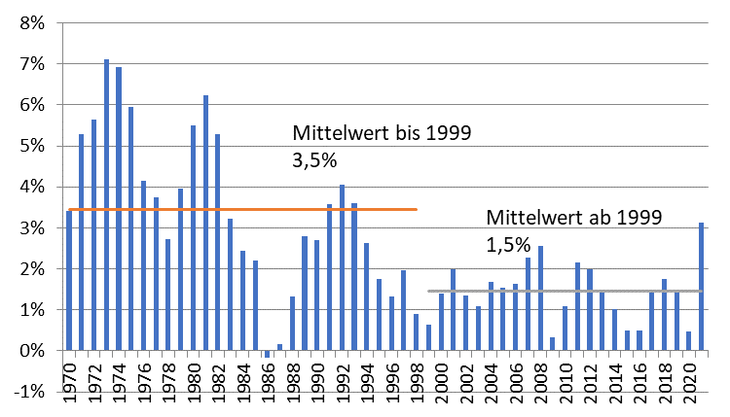
Inflation Deutschland
Quelle: Statistisches Bundesamt, bis 1990 Index für alle privaten Haushalte, ab 1990 VPI
Wie sie sehen, kann man der EZB vieles vorwerfen, aber das Ziel der Preisniveaustabilität (nahe unter 2%) bei geringer Volatilität kann als mehr oder weniger erfüllt angesehen werden, während zu Bundesbankzeiten, die Inflation zum einen im Durchschnitt deutlich höher war und zum anderen haben die Preise auch relativ deutlich stärker geschwankt

Slide 14
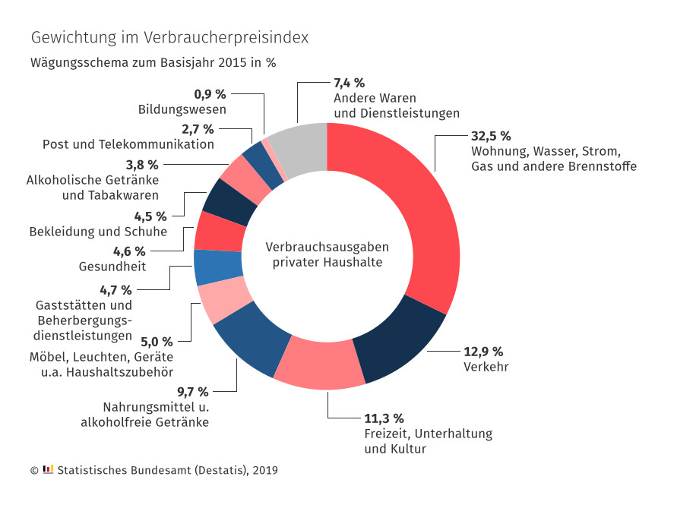
Wägungsschema des Verbraucherpreisindex
Oder das Preiskaleidoskop des Stabu
https://www.destatis.de/DE/Themen/Wirtschaft/Preise/Verbraucherpreisindex/PreisKaleidoskopUebersicht.html
Hier könnt Ihr eure eigene Inflationsrate ausrechnen
https://www.destatis.de/DE/Service/Statistik-Visualisiert/persoenlicher-inflationsrechner-uebersicht.html

Slide 15
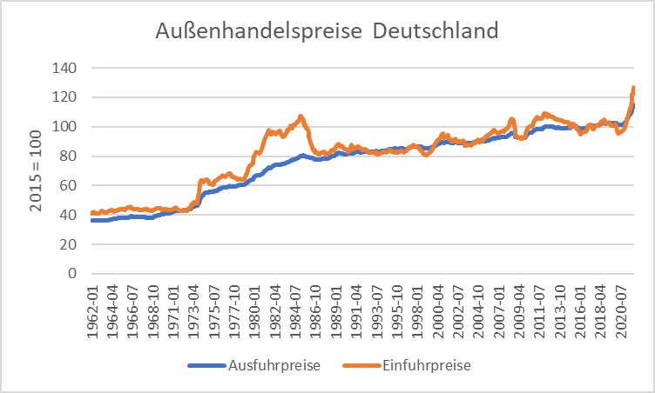
Außenhandelspreise Deutschland
Quelle: Bundesbank
An der Entwicklung der Außenhandelspreise und hier insbesondere der Importpreise erkennen wir in Besonderem Maße die Abhängigkeit der deutschen Volkswirtschaft von Rohstoff- bzw. Energielieferungen
Im Zuge der ersten Ölkrise 1973 haben sich die Importpreise um ca. 30% erhöht, um dann auf diesem Niveau zu verharren
Im Zuge der zweiten Ölkrise 1979 und dem sich anschließenden Iran-Irak-Krieg haben sich die Importpreise wieder um ca. 30% erhöht. Der für damalige Verhältnisse hohe Ölpreis von 30 US-Dollar pro Barrel (Im Sommer 2008 lag dieser bei 150 US-Dollar, aktuell liegt er bei gut 100 US-Dollar, berechnen Sie einmal die Preissteigerungsrate p.a. von 30 USD (1985) auf 150 USD (2008)) führte dazu, dass sich insbesondere in Alaksa und der Nordsee Bohrungen ökonomisch rechneten. Daraufhin weitete die OPEC und vor allem Saudi-Arabien das Angebot massiv aus, so dass der Preis pro Barrel in kurzer Zeit auf 10 US-Dollar fiel.
Ähnliches spielte sich im Nachgang der Finanzkrise 2008/09 ab, als Saudi-Arabien mit einer ähnlichen Strategie die amerikanische Frackingindustrie in die Knie zwingen wollte und der Preis pro Barrel von 115 USD (2014) auf unter 30 USD (2015) fiel
Am aktuellen Rand ist der Februar 2022 noch nicht abgebildet, so dass der Krieg in der Ukraine als Preistreiber noch fehlt. Die hier dargestellten Effekte sind damit auf die Lieferkettenengpässe im Nachgang der Coronakrise zurückzuführen. Wobei „Nachgang“ mit Vorsicht zu genießen ist, da die No-Covid-Strategie in China aktuell durch die hochansteckende Omikronvariante ein enormes Risiko für den Welthandel darstellt, da im Zuge dessen mit weiteren Lockdowns in wichtigen Fertigungsbereichen der zweitgrößten Volkswirtschaft inkl. Hafenschließungen zu rechnen ist.

Slide 16
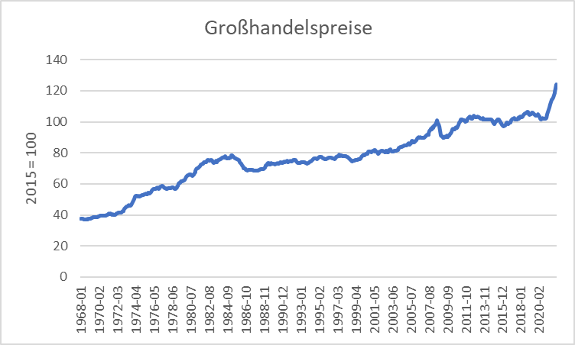
Großhandelspreise Deutschland
Quelle: Destatis
Vergleichen wir die Entwicklung der Großhandelspreise mit der der Außenhandelspreise, sehen wir nicht überraschend eine parallele Entwicklung, die allerdings nicht mehr ganz so volatil ist. So bewegen sich hier die Preissprünge im Zuge der angesprochenen Krisen „nur“ noch im Bereich von etwas 20%

Slide 17
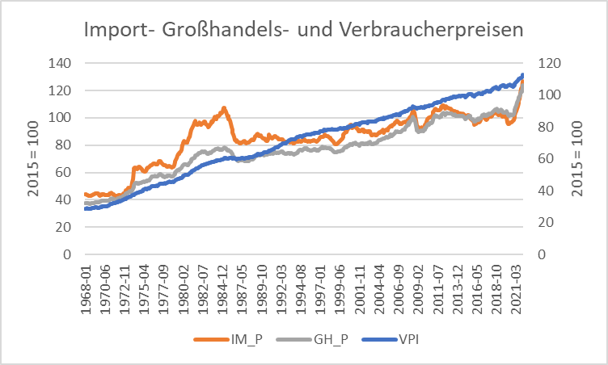
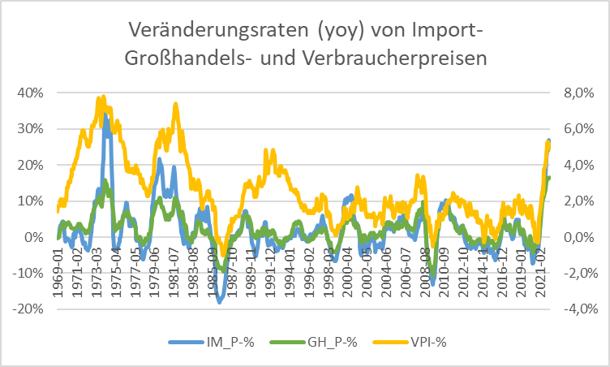
Verschiedene Preisindices im Vergleich
Quelle: Bundesbank, Destatis
Bei einer gleichzeitigen Betrachtung fällt die deutlich unterschiedliche Volatilität direkt ins Auge, bzw. ist bei der Indexbetrachtung ein Schwankung der Inflation im Diagram kaum zu erkennen
Geht man allerdings zu den Veränderungsraten gegenüber dem Vorjahr über und passt die Skalen, erkennt man eine Übersetzung der Bewegung der Import- und Großhandelspreise auf die Verbraucherpreise bei den Schwankungen um
1) Einen Faktor 1/10
2) Eine absolute Verschiebung der Inflation
um etwa 20%-Punkte nach oben in den nahezu
nicht negativen Bereich.
Bei der kurzfristigen Vorhersagekraft des beschrieben Zusammenhangs muss aber beachtet werden, dass der deskriptive Zusammenhang von Importpreisen und Großhandelspreisen mit den Verbraucherpreisen nur „schwach“ ausgeprägt ist. So beträgt die Korrelation zwischen GH_P und IM_P zwar rund 80%. Zwischen GH_P und VPI aber „nur“ noch 50% und zwischen IM_P und VPI 35%
Die Endverbraucherpreise zeigen damit das
Bemerkenswerte Phänomen, dass diese seit
dem 2. Weltkrieg mit wenigen Ausnahmen nicht
defallen sind.

Slide 18
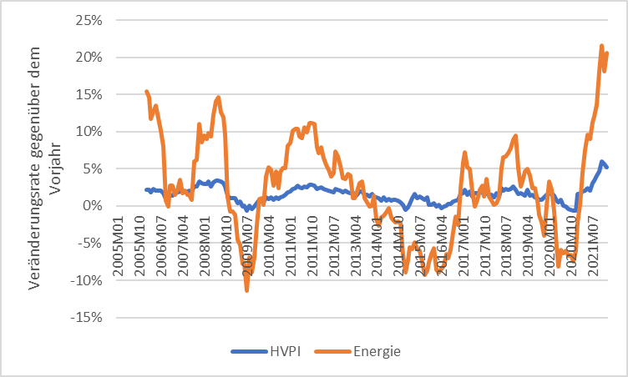
Anteil der Energiekomponente am harmonisierten Verbraucherpreisindex (Deutschland)
Quelle: Eurostat
5% Höchste Inflation
in Deutschland
seit 30 Jahren!
Betrachtet man die Inflation und die Änderungsrate der Energiekomponente des HVPI, so sieht man den deutlichen Unterschied in der Volatilität. Die Energiekomponente vornehmlich getrieben durch in Preisentwicklungen an den internationalen Öl- und Gasmärkten schwankt schnell einmal auf Jahresfrist um 10 bis 15 Prozentpunkte und mehr. Zudem macht die Energiekomponente ca. 10% des Gesamtindex aus, so dass in der Vergangenheit Situationen aufgetreten sind, in denen fast die gesamte Inflationsentwicklung nur auf diese Teilkomponente zurückzuführen war! Mittlerweile hat sich der Preisauftrieb in der Breite verstetigt, so dass nicht zuletzt aufgrund des Überfalls Russlands auf die Ukraine die Inflationsrate in Deutschlands im Jahr 2022 wohl über 5% liegen wird

Slide 19
Einflussgrößen des Verbraucherpreisindex
Die Energiekomponente hat ungefähr einen Anteil von 10% am Gesamtindex.
Wie hoch ist die Inflationsrate, wenn die Preise für Energie sich um 15% gegenüber dem Vorjahr erhöhen und alle anderen Preise gleich bleiben?
Machen Sie sich die Fragestellung abstrakt klar! Letztlich haben Sie hier das gewichtete arithmetische Mittel eines Index, der aus zwei Komponenten besteht (hier Energie und Nicht-Energie) zu berechnen. Das es sich dabei um die Berechnung einer Inflationsrate handelt ist konzeptionell unerheblich!
Diese Aufgabe stellt damit wieder einen einfachen Transfer Ihres Wissens, welches Sie in Mathe und Statistik in den ersten Semestern erworben haben, dar. Genau dies ist Aufgabe eines Studiums an einer ´Hochschule für angewandte Wissenschaften: Übertragung von grundlegenden Konzepten (hier Mittelwerte) auf anwendungsbezogene Beispiele!

Slide 20
Einflussgrößen des Verbraucherpreisindex
Die Energiekomponente hat ungefähr einen Anteil von 10% am Gesamtindex.
Wie hoch ist die Inflationsrate, wenn die Preise für Energie sich um 15% gegenüber dem Vorjahr erhöhen und alle anderen Preise gleich bleiben?
In diesem Beispiel hat der Warenkorb quasi 2 Güterkategorien: G1 Energie und G2 nicht Energie mit den Gewichten 0,1 für G1 und 0,9 für G2
Setzen wir den Ausgangswert des Index formal auf 100, so können wir diese 100 auch etwas „komplizierter“ schreiben:
100 = 0,1•100 + 0,9•100
Diese 100 können wir als Ausgangspreis von G2 interpretieren
Diese 100 können wir als Ausgangspreis von G1 interpretieren
Während diese 100 gleichbleibt
Im Folgejahr steigt damit diese 100 um 15% auf 115!
Der Indexwert im Folgejahr ergibt sich damit zu 0,1•115 + 0,9•100 = 11,5 + 90 =101,5
Und die Inflationsrate zu (101,5 – 100)/100=1,5%
Dieses Zahlenbeispiel hat eine sehr hohe praktische Relevanz, da in den letzten 15 Jahren Schwankungen des Ölpreises (dem Hauptreiber der Energiepriese in der Welt) um 10% bis 20% im Jahresvergleich keine Seltenheit gewesen sind. Gründe dafür waren die Finanzkrise, die Frackingstrategie zur Energiegewinnung der USA in der Folge und der „Energiekrieg“ zwischen Saudiarabien, Rußland und den USA in der Folge.
Dieses Zahlenbeispiel verdeutlicht damit den Aspekt, dass allein aufgrund der Schwankungen des Ölpreises die Inflationsrate sich schnell im Jahrevergleich um eine bis zwei Prozentpunkte erhöhen kann, was wiederum schnell Auswirkungen auf die Geldpolitik haben kann, da diese in Europa ein 2%-Ziel formuliert hat. Im Sommer 2008 hat dies tatsächlich zu einer Erhöhung des Leitzinses geführt (beim Thema Geldpolitik später mehr!)

Slide 21
Entwicklung des Inflationsbegriffs im Euroraum
Im Allgemeinen wird die Veränderungsrate des Konsumentenpreisindex gegenüber dem Vorjahr als Inflation bezeichnet
Die EZB bezieht sich auf den HVPI (Harmonisierter Verbraucherpreisindex)
Die EZB sieht ein stabiles Preisniveau bei mittelfristig symmetrisch von 2% bzgl. der Veränderungsrate des HVPI (yoy, aktuelle Definition!)
Welchen Preisindex man allerdings dafür verwendet hängt letztlich von jeder Institution selber ab. Für einen Inflationsbegriff in Deutschland könnte man z.B. den Deflator des privaten Konsums aus der Verteilungsrechnung des BIP verwenden, oder den schon eingeführten VPI (dieser liegt letztlich den Meldungen der Inflationsrate in den Medien zu Grunde) oder den HVPI (s.u.)
Der HVPI unterscheidet sich nur geringfügig in der Zusammensetzung vom deutschen HVPI
Im HVPI wird das vom Eigentümer selbst genutzte Wohneigentum bisher nicht berücksichtigt. Im VPI werden die Ausgaben der privaten Haushalte für selbstgenutztes Wohneigentum unter Verwendung der Entwicklung des Preisindex für Nettokaltmieten geschätzt
Im deutschen HVPI werden im Gegensatz zum VPI die Ausgaben für Glücksspiele nicht berücksichtigt. Auf der nächsten Folie noch meine Gegenüberstellung der verschiedenen Preisindices aus meiner Vorlesung „Einführung in die Statistik.
Im Zuge der Einführung des Euro hat sich das Inflationsziel der EZB entwickelt bzw. ist näher spezifiziert worden:
„Das vorrangige Ziel des Europäischen Systems der Zentralbanken [...] ist es, die Preisstabilität zu gewährleisten.“ (Artikel 127 AEUV) (1998) Eine genaue Quantifizierung dieses Ziel lag damit zum Start der Eurozone noch nicht vor
Das Ziel von 2% ist dann im Mai 2003 in einer Pressemitteilung zur geldpolitischen Strategie kodifiziert worden.
https://www.ecb.europa.eu/press/pr/date/2003/html/pr030508_2.de.html
„Preisstabilität ist definiert als Anstieg des Harmonisierten Verbraucherpreisindex (HVPI) für das Euro-Währungsgebiet von unter 2 % gegenüber dem Vorjahr. Preisstabilität muss mittelfristig gewährleistet werden.“
Eine Begründung für den Wert findet sich hier
http://wirtschaftlichefreiheit.de/wordpress/?p=16021
Allerdings ist dazu zu sagen, dass wir zwar weltweit bei den Zentralbanken Zielwerte um die 2% finden. Eine wirklich echte theoretisch fundierte ökonometrische Erklärung für den Wert 2% und z.B. nicht 3% gibt es aber nicht.
Diese Definition galt bis zum Sommer am 8 Juli 2021 (s.o.) Diese Anpassung ist insbesondere in der aktuellen Situation von besonderen Bedeutung, da durch den Wechsel auf ein symmetrisches Ziel der Handlungsdruck auf die EZB bei einer Inflationsrate von 5% im Euroraum die Zinsen zu erhöhen deutlich geringer ist, als bei dem alten Ziel von nahe aber unter 2%

Slide 22
Preisindices − Zusammenfassung
HVPI | VPI | BIP-Deflator
Kettenindex nach Laspeyres → jährliche Anpassung des Wägungsschemas (aus Gründen der Datenerhebung sind für die Gewichtung des HVPI seit 2011 die Preise vom Dezember des Vorjahres und die jahresdurchschnittlichen Mengen des Vorvorjahres entscheidend) | Festpreisindex nach Laspeyres → Anpassung des Wägungs- schemas alle fünf Jahre | Impliziter Preisindex nach Paasche → Berechnung aus der VGR aus dem Kettenindex des nominalen und realen BIP
Einheitliche Berechnung in der EU → Aggregation zu regionalen Index möglich. Insbesondere bildet die jährliche Veränderungsrate des HVPI in der Eurozone die Zielgröße der EZB zur Inflationssteuerung | Verwendung als Wertsicherungsmaßstab in Rechtsvorschriften Argumentationsgrundlage in Lohnverhandlungen (Arbeitnehmerseite) | Bestimmung des realen Wirtschaftswachstums Argumentationsgrundlage in Lohnverhandlungen (Arbeitgeberseite)
Die beiden letzten Folien gehen auf Nachfragen Ihrer Kommilitonen zurück, die es einmal etwas genauer wissen möchten.
Die Erläuterungen will ich Ihnen dann natürlich nicht vorenthalten!
Leider kann auch diese Veranstaltung keine erschöpfende Auskunft geben, denn dafür müsste man in der deskriptiven Statistik doch deutlich stärker ins Detail gehen. Doch zumindest die Namen der Begründer der Index-Theorie Paasche und Laspeyres und im Nachgang Fisher sollte man zumindest einmal, vielleicht auch in einer Statistikvoresung gehört haben.
Diese Überblick soll damit einen Anstoß zu eigener Recherche geben.

Slide 23
Hoher Beschäftigungsgrad
Ziel ist es einen Zustand der Vollbeschäftigung zu erreichen.
D.h. jede arbeitswillige Erwerbspersonen befindet sich in einer Beschäftigung.
Allgemein akzeptierte Maßzahl ist Arbeitslosenquote gemäß des statistischen Bundesamtes.
In Deutschland geht man derzeit bei einer Arbeitslosenquote in Höhe von 3%-4% von Vollbeschäftigung aus
Definition folgt
Warum liegt das Ziel nicht bei 0%?
Unter dem ersten Punkt finden wir das Adjektiv „arbeitswillig“! In unserer freiheitlichen Demokratie wird niemand zur Arbeit gezwungen. Insbesondere hat Deutschland ein relativ enges soziales Netz. Über das Arbeitslosengeld II und zusätzlich beantragbare Sachleistungen kann man in etwa abschätzen, dass eine Person in Deutschland auch ohne Arbeit rund 1000 Euro im Monat an Transferleistungen erhalten kann. Somit kann es nicht überraschen, dass dies durchaus einen Anreiz zur „NIcht-Arbeit“ darstellt. In einer freiheitlichen Demokratie kann es nicht als „gut“ oder „schlecht“ eingeordnet werden, wenn ein Individuum sich für „Nicht-Arbeit“ entscheidet, denn diese Möglichkeit ist über die Rahmenbedingungen von der Gesellschaft gesetzt worden, und innerhalb dieser Rahmenbedingungen kann sich jedes Individuum frei entscheiden.
Als Folge wäre es nicht sinnvoll das Ziel von einer Arbeitslosenquote von 0% auszugeben, denn unter den gegebenen Rahmenbedingungen, gibt es Individuen, die sich wie geschildert für „Nicht-Arbeit“ entscheiden.

Slide 24
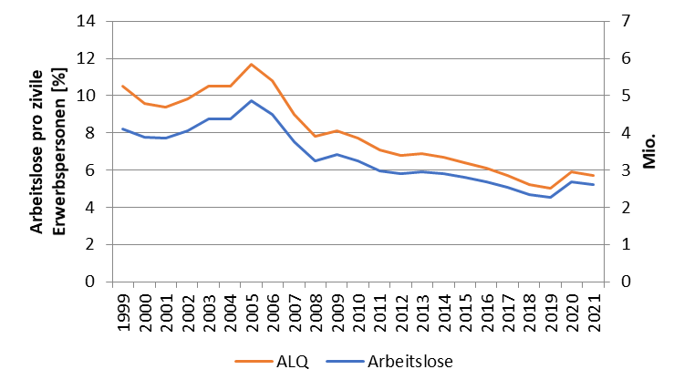
Entwicklung der Arbeitslosigkeit seit Einführung des Euro (Deutschland)
Quelle: Bundesagentur für Arbeit
Die Arbeitslosigkeit gemessen an der Arbeitslosenzahl, bzw. der Arbeitslosenquote ist seit dem Hoch im Jahr 2005 nahezu kontinuierlich gefallen und nicht einmal in der globalen Finanz- und Wirtschaftskrise kam es zu einem signifikanten Anstieg. Gemessen am Wirtschaftseinbruch von knapp 5% im Zuge der Coronapandemie ist der Anstieg um 1 Prozentpunkt im Jahr 2020 ebenfalls als sehr gering einzustufen. Erklärung folgt! Zudem stellt der deutsche Arbeitsmarkt seit der globalen Finanzkrise ein bemerkenswertes Phänomen dar, dass er sich mehr oder weniger konjunkturunabhängig in einem dauerhaften Trend positiv entwickelt. Ob dies allerdings im Zuge der demografischen Veränderung in Deutschland. Aktuell gehen (lässt man die Zuwanderung unberücksichtigt) 200.000 – 300.000 Personen mehr jedes Jahr in den Ruhestand, als junge Personen in den Arbeitsmarkt eintreten!

Slide 25
Arbeitslosigkeit – allgemeine Definition
Als arbeitslos gilt, wer
in einem festgelegten Zeitraum für eine bezahlte Tätigkeit zur Verfügung stand und konkrete Maßnahmen unternommen hat, um eine Arbeit zu finden.

Slide 26
Arbeitslosigkeit gemäß der Bundesagentur für Arbeit
(registrierte Arbeitslose)
Arbeitslose sind Personen zwischen 15 und 65 (67) Jahren, die
vorübergehend nicht in einem Beschäftigungsverhältnis stehen oder weniger als 15 Stunden pro Woche arbeiten,
eine versicherungspflichtige Beschäftigung suchen und dabei den Vermittlungsbemühungen der Agentur für Arbeit zur Verfügung stehen,
sich bei einer Agentur für Arbeit arbeitslos gemeldet haben.
    aber als nicht arbeitslos gelten Personen, die
nicht arbeiten dürfen oder können,
ihre Verfügbarkeit einschränken,
sich als Nichtleistungsempfänger länger als drei Monate nicht mehr bei der zuständigen Agentur für Arbeit gemeldet haben,
arbeitsunfähig erkrankt sind,
Schüler, Studenten und Schulabgänger, die eine Ausbildungsstelle suchen

Slide 27
Arbeitslosigkeit gemäß ILO-Konzept
(Erwerbslose)
Als arbeitslos gelten Personen zwischen 15 und 74, die
weniger als eine Stunde pro Woche gearbeitet haben,
in den vergangenen vier Wochen aktiv Arbeit gesucht haben und
innerhalb von zwei Wochen für eine Arbeitstätigkeit verfügbar sind
Die Erhebung der ILO-Arbeitsmarktstatistik ist in Deutschland Teil des Mikrozensus, einer computergestützten Haushaltsbefragung

Slide 28
Berechnung der Arbeitslosenquote
Bundesagentur für Arbeit:
registrierte Arbeitslose
–––––––––––––––––––
zivile Erwerbspersonen
ILO-Konzept:
Erwerbslose
–––––––––––––––––––
Erwerbspersonen
zivile Erwerbspersonen = Arbeitnehmer + Selbstständige + registrierte Arbeitslose
Erwerbspersonen = Arbeitnehmer + Selbstständige + Erwerbslose

Slide 29
Vergleich der ILO-Quote und der BA-Quote
 | BA | ILO
Tätigkeit | weniger als 15h | weniger als 1h
Alterspanne | 15-65 (67) Jahre | 15-74 Jahre
Abfrage | Persönliche Meldung bei der BA | Umfrage
Verfügbarkeit | sofort | innerhalb von 2 Wochen
Für nationale Untersuchungen wird vornehmlich auf die BA-Statistik
zurückgegriffen, aufgrund der höheren Datengenauigkeit
Für internationale Vergleiche wird die ILO-Statistik herangezogen, da die nationalen Statistiken zu große Unterschiede in den Definitionen aufweisen.
→ Man kann somit nicht davon reden, dass die eine Kennzahl besser ist, als die andere, sondern vielmehr ist für die jeweilige Situation immer die passende Kennzahl zu wählen!

Slide 30
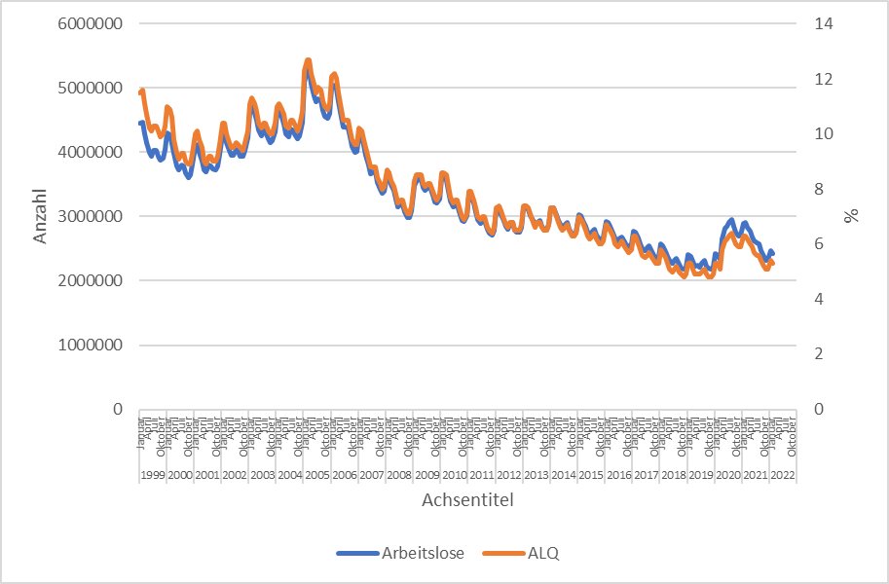
Entwicklung der Arbeitslosigkeit in Deutschland
Was ist das gegenüber den Jahresdaten zu erkennende
unterjährige immer wiederkehrende Muster in der
Zeitreihe?
Das saisonale Muster:
z.B. Bautätigkeit im Winter niedrig
Tourismus im Sommer hoch
-> Frühjahrsbelebung
Woher kommt dann aber der auffällige Anstieg im Sept/Okt?
Einstellungszyklen!
Ausbildungszeiten (Schule/Berufsschule…) enden vornehmlich im Sommer. Somit stellen sich auch die Personalabteilungen darauf ein vornehmlich nach den Sommerferien einzustellen
-> Herbstbelebung
Auf Monatsbasis ist ein „Corona-Effekt“ zu erkennen, mit einem Anstieg von 500.000 von 2,3 Mio. auf etwa 2,9 Mio im Winter 2020/21. Bezogen auf den dramatischen Einbruch der Wirtschaft im letzten halben Jahr ist aber auch dieser Anstieg nur moderat! Zudem ist mittlerweile schon annähernd wieder das Vorkrisenniveau erreicht! Gleiche Erklärung wie in der Finanzkrise folgt!
Quelle: Bundesagentur für Arbeit

Slide 31
Arten von Arbeitslosigkeit
Kurzfristig: Saisonale und friktionelle Arbeitslosigkeit
Mittelfristig: Konjunkturelle Arbeitslosigkeit
Langfristig: Strukturelle Arbeitslosigkeit
Bis zu ca. 1 Jahre
Bis zu ca. 3 Jahr
über 3 Jahre

Slide 32
Kurzfristige Arbeitslosigkeit
Saisonale Arbeitslosigkeit:
Produktionsschwankungen im Jahresverlauf z. B. in der Landwirtschaft
und Bauwirtschaft
Nachfrageschwankungen im Jahresverlauf z. B. im Tourismus durch
Wetterlage und Schulferien
Einstellungszyklen
Friktionelle Arbeitslosigkeit:
Unvollständige Information am Arbeitsmarkt verzögert die Vermittlung
von Arbeitsplätzen und Arbeitskräften, z. B.
– durch die Zeit für die Suche nach geeigneten Stellen bzw. Bewerbern
– fehlende Weitergabe freier Stellen an die Arbeitsagenturen
Grundsätzlich geht man von der Situation aus, dass es eine passende Stelle für eine Bewerberin gibt, nur können Nachfrage und Angebot nicht sofort örtlich und zeitlich zusammengebracht werden. D.h. aber nicht, dass diese Arbeitslosigkeit unproblematisch. Denn sind diese Friktionen im Suchprozess hoch, kann daraus eine signifikante Anzahl vor Arbeitslosen herrühren

Slide 33
Mittel- und langfristige Arbeitslosigkeit
Konjunkturelle Arbeitslosigkeit:
Konjunkturelle Schwankungen können zu einer Unterauslastung des
Produktionspotenzials führen → dadurch kommt es zu einem Rückgang der
Arbeitsnachfrage
Strukturelle Arbeitslosigkeit:
Sektoraler Strukturwandel, z. B. durch Gesetzesänderungen (Energiewende)
→ Wegfall von Arbeitsplätzen in der Atomindustrie
Technologischer Wandel, z. B. Rationalisierungsmaßnahmen durch den Einsatz von Robotern im Produktionsprozess
Regionale bzw. qualifikatorische Diskrepanz zwischen Arbeitsangebot und
Nachfrage, z.B. durch demographischen Wandel oder fehlende Industrien im ländlichen Raum
Kommt noch genauer, wenn der Konjunkturzyklus besprochen wird
Sicherlich das gewichtigste Problem bei der Arbeitslosigkeit. Denn aus der fehlenden Vermittelbarkeit der Personen resultiert auch eine deutliche Belastung des Sozialstaats und damit der öffentlichen Haushalte. Das dieses Problem nicht dadurch gelöst werden kann, dass man einfach die Sozialleistungen weglässt, sieht man aktuell am Bsp. der USA. Im Zuge der Coronakrise mussten dort große Teile der Bevölkerung mit Grundbedürfnissen, wie täglichen Mahlzeiten versorgt werden.

Slide 34
Verdeckte Arbeitslosigkeit
Teilnehmer an Qualifizierungsmaßnahmen
Vorruhestand
Kurzarbeit
vorübergehend arbeitsunfähig erkrankt
Arbeitsbeschaffungsmaßnahmen

Slide 35
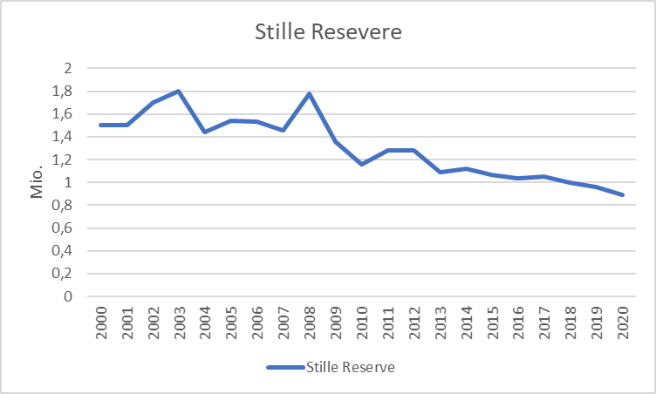
Verdeckte Arbeitslosigkeit (stille Reserve)in Deutschland
Schätzungen des IAB (Institut für Arbeitsmarkt- und Berufsforschung)
Es gibt allerdings für die verdeckte Arbeitslosigkeit keine einheitliche Definition.
Für 2019 geht man tatsächlich im Zuge der sehr guten Arbeitsmarktentwicklung in Deutschland von weniger als 1 Mio. aus. Etwas überraschend ist, dass auch 2020 die Stille Reserve weiter gefallen ist. Dies wird allerdings auf die weiterhin sehr ausgeprägten Eingriffe des Staates in den Arbeitsmarkt sein. Es bleibt abzuwarten, wie sich diese Zahl nach Abklingen der Coronapandemie entwickelt
Quelle: IAB

Slide 36
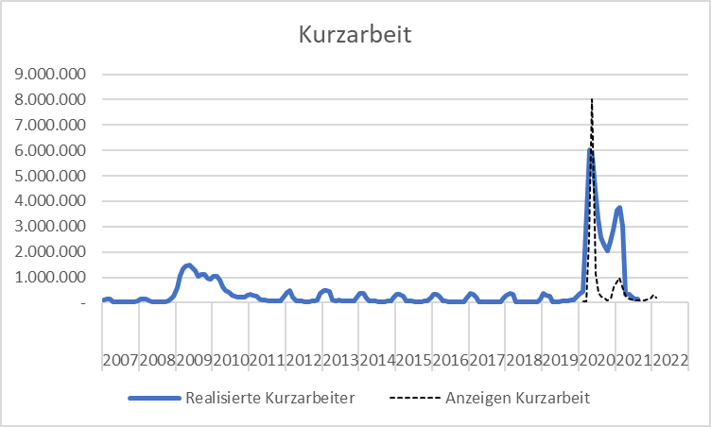
Quelle: BA
Entwicklungen am Arbeitsmarkt in Deutschland
Das Instrument der Kurzarbeit isti m Zuge von Corona wieder in aller Munde und es wird wieder, wie in der Finanzkrise massiv genutzt.
Ein Vergleich mit der Langzeitstatistik erklärt die Kurzarbeit nun den fehlenden Anstieg der Arbeitslosigkeit im Zuge der Finanzkrise 2008/2009, denn in der Spitze waren im Frühjahr 2009 knapp 1,5 Mio Personen in der Kurzarbeit.
Im Zuge von Corona ist ab März 2020 die Kurzarbeit auf rund 6 Mio. angestiegen. Kurzfristig fällt die Zahl schnell auf 2 Mio. um im Zuge des 2. Lockdowns wieder auf knapp 4 Mio anzusteigen. Dies wiederspiegelt genau wie der Verlauf des BIP, das Konjunktur sehr stark dem Pandemieverlauf gefolgt ist. Häufig liest man die Zahl von 8 Mio Personen in Kurzarbeit, dies waren jedoch die Anzeigen, die sich häufig dann später nicht 1:1 einstellen. Mittlerweile hat sich die Lage bei der Kurzarbeit wieder normalisiert und daher ist damit zu rechnen, dass die Maßnahme, des vereinfachten Zugangs zu Kurzarbeit im Jahr 2022 ausläuft.
Ein Vergleich von Finanzkrise und Coronakrise zeigt die extremen Auswirkungen, denn die Inanspruchnahme der Kurzarbeit liegt in der Coronakrise rund 6 mal so hoch, wie in der Finanzkrise

Slide 37
Außenwirtschaftliches Gleichgewicht
Es gibt keine allgemein akzeptierte Definition!
Dieses Ziel ist aus der Historie heraus zu verstehen, dass Deutschland in den 1960er
und 1970er Jahren sich im System fester Wechselkurse befand. Das Ziel bedeutete
damit vornehmlich dieses System durch die Außenwirtschaftsbeziehungen nicht zu
gefährden
→ Zusammenbruch von Bretton Woods 1973
Andere Interpretationen:
Ausgleich der Handelsbilanz (Warenverkehr)
Ausgleich der Leistungsbilanz
(Handelsbilanz + Dienstleistungen + Erwerbs- und Vermögenseinkommen + laufende Übertragungen)
Geringe Störanfälligkeit der Binnenwirtschaft durch
außenwirtschaftliche Einflüsse

Slide 38
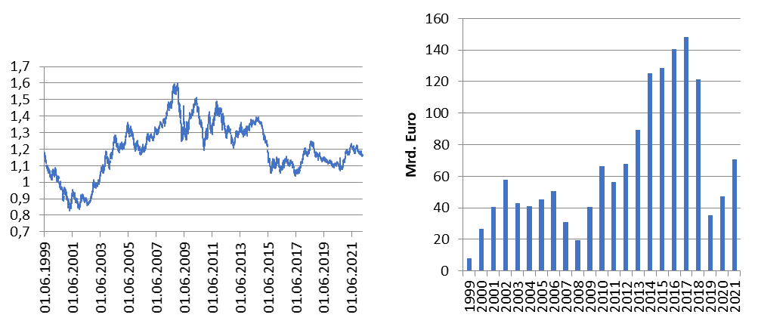
Außenwirtschaftliche Beziehungen Deutschland
Quelle: Bundesbank
Handelsbilanz
(Waren)
Wechselkurs Euro – Dollar
Bis zur Corona-Pandemie hatten wir allen bei den Waren einen Handelsbilanzüberschuss von fast 200 Mrd. Euro und selbst im Einbruch durch Corona lag dieser mit rund 50 Mrd. Euro im internationalen Vergleich immer noch sehr hoch únd hat 2021 noch einmal um ein viertel erhöht. Der Krieg in der Ukraine und die weiterhin angespannte Lage bei den Lieferketten im internationalen Handel signalisieren ein großes Risiko für den internationalen Warenaustausch.
Der Euro-Dollar-Kurs schwankt in den letzten 20 Jahren mit plusminus 20%. Betrachtet man andere Währungen in noch längeren Zeiträumen, so ist diese Schwankungsbreite ein gängiges Muster. Damit kann auch hier nicht von der Verfolgung eines Ziels des stabilen Wechselkurses gesprochen werden. Insgesamt lässt sich konstatieren, dass das Austauschverhältnis der beiden wichtigsten Währungen auf der Welt sich in unauffälligen Schwankungen bewegt, die jederzeit durch Markbewegungen gut erklärbar sind.
Damit kann gemäß der vorher genannten Indikatoren konstatiert werden, dass die deutsche Volkswirtschaft ein quantitatives Ziel zum Erreichen eines außenwirtschaftlichen Gleichgewichts nicht verfolgt. Dies ist letztlich auch nur in einem System fixer Wechselkurse sinnvoll, wenn der internationale Preismechanismus über die Währungen nicht zur Verfügung steht. Innerhalb des Euroraums, der de facto ein System fixer Wechselkurse zwischen den Mitgliedern darstellt wird allerdings gerade von Seiten Frankreichs der enorme Handelsbilanzüberschuss Deutschlands kritisiert.

Slide 39
Außenwirtschaftliche Verflechtungen: Zahlungsbilanz
Definition:
Die Zahlungsbilanz ist die systematische Aufzeichnung
wirtschaftlicher Vorgänge zwischen Inländern und Ausländern
innerhalb einer Periode (meist ein Jahr)
Die Zahlungsbilanz basiert auf dem Prinzip der
doppelten Buchführung
Achtung:
Die Zahlungsbilanz erfasst mit den innerhalb eines Zeitraums
vollzogenen Transaktionen Stromgrößen und nicht, wie
normalerweise in einer Bilanz, Bestandsgrößen
Notes:
39

Slide 40
Aufbau der Zahlungsbilanz
A. Leistungsbilanz
B. Vermögensübertragungen
C. Kapitalbilanz
D. Restposten
A1. Handelsbilanz
A2. Dienstleistungsbilanz
A3. Erwerbs- und Vermögenseinkommen
A4. Laufende Übertragungen
C1. Direktinvestitionen
C2. Wertpapierverkehr
C3. Kredite
C4. Devisenbilanz
Notes:
40

Slide 41
Buchungsübersicht der Zahlungsbilanz
Notes:
41

Slide 42
Teilbilanzen Beispiele I
Leistungsbilanz
Handelsbilanz | Dienstleistungsbilanz | Erwerbs- und Ver-mögenseinkommen | Laufende Übertragungen
Verkauf eines Auto nach China Kauf einer Kamera aus Japan | Ausgaben auf Auslandsreisen, Einnahmen und Ausgaben bei Bankprovisionen | Einkünfte aus unselbstständiger Arbeit (Grenzgänger), Grenzüberschrei- tende Zins- und Dividendenzahlungen | Leistungen ohne Preis (z.B. Entwicklungshilfe) Überweisungen von Gastarbeitern
Notes:
42

Slide 43
Teilbilanzen Beispiele II
Kapitalbilanz
Direktinvestitionen | Wertpapierverkehr | Kredite | Devisenbilanz
Beteiligung an aus- ländischenUnternehmen(Anteil >10%) | Erwerb von Staatsanleihen Finanzderivate (Kreditausfallver-sicherugen, CDS) Termingeschäfte | Internationaler Kreditverkehr zwischen Banken | Veränderungen der Goldreserven und Währungsreserven der Zentralbank
Notes:
43

Slide 44
Teilbilanzen Beispiele III
Vermögens- Unentgeltliche Leistungen, die die Vermögensposition
übertragungen: eines Landes betreffen.
z. B. Erbschaften, Schuldenerlass
Restposten: Nicht erfasste oder nicht meldepflichtige Transaktion
sowie Messfehler
→ buchhalterischer Posten zum Ausgleich von
Soll und Haben
Notes:
44

Slide 45
Weitere kodifizierte wirtschaftspolitische Ziele
Verteilungsziel: Gleichartige Lebensverhältnisse (Art. 72 Satz 2 GG)
Umweltschutz: Erhalt der natürlichen Lebensgrundlagen (Art. 20a GG)
Konsolidierungsziel: Schuldenbremse (Art. 109 Satz 3 GG)
In diesem Zsh. Spricht man häufig auch von einem 6-7-Eck als Zielsystem der Wirtschaftspolitik

Slide 46
Verteilungsziel
Art. 72 Satz 2 GG
(2) Auf den Gebieten des Artikels 74 Abs. 1 Nr. 4, 7, 11, 13, 15, 19a, 20, 22, 25 und 26 hat der Bund das Gesetzgebungsrecht, wenn und soweit die Herstellung gleichwertiger Lebensverhältnisse im Bundesgebiet oder die Wahrung der Rechts- oder Wirtschaftseinheit im gesamtstaatlichen Interesse eine bundesgesetzliche Regelung erforderlich macht.
Was genau darunter zu verstehen ist, bzw. wie dies umgesetzt werden soll, ist immer wieder eine der großen Kontroversen in der Wirtschaftspolitik

Slide 47
Umweltschutz
Art. 20a GG
Der Staat schützt auch in Verantwortung für die künftigen Generationen die natürlichen Lebensgrundlagen und die Tiere im Rahmen der verfassungsmäßigen Ordnung durch die Gesetzgebung und nach Maßgabe von Gesetz und Recht durch die vollziehende Gewalt und die Rechtsprechung.
Rund 40 Jahre ist dies nun her und wenn nicht die Corona-Krise gekommen wäre, wäre dies immer noch eines der bestimmenden Themen in der aktuellen Wirtschaftspolitik.

Slide 48
Konsolidierungsziel
Art. 109 Satz 3 GG
3) Die Haushalte von Bund und Ländern sind grundsätzlich ohne Einnahmen aus Krediten auszugleichen. Bund und Länder können Regelungen zur im Auf- und Abschwung symmetrischen Berücksichtigung der Auswirkungen einer von der Normallage abweichenden konjunkturellen Entwicklung sowie eine Ausnahmeregelung für Naturkatastrophen oder außergewöhnliche Notsituationen, die sich der Kontrolle des Staates entziehen und die staatliche Finanzlage erheblich beeinträchtigen, vorsehen. Für die Ausnahmeregelung ist eine entsprechende Tilgungsregelung vorzusehen. Die nähere Ausgestaltung regelt für den Haushalt des Bundes Artikel 115 mit der Maßgabe, dass Satz 1 entsprochen ist, wenn die Einnahmen aus Krediten 0,35 vom Hundert im Verhältnis zum nominalen Bruttoinlandsprodukt nicht überschreiten. Die nähere Ausgestaltung für die Haushalte der Länder regeln diese im Rahmen ihrer verfassungsrechtlichen Kompetenzen mit der Maßgabe, dass Satz 1 nur dann entsprochen ist, wenn keine Einnahmen aus Krediten zugelassen werden.
Im Allgemeinen spricht die Schuldenbremse verabschiedet im Jahr 2009 im Zuge der enormen Zunahme der Staatschulden in der Finanzkrise ein Verschuldungsverbot aus und will damit dem Problem der asymmetrischen Finanzpolitik begegnen.
Die 0,35% Grenze für die Neuverschuldung erklärt sich aus der Historie, dass dieser Prozentsatz im Jahr 2009 rund 10 Mrd. Euro entsprochen hat, ein Absolutwert aber natürlich in einer generellen Regelung keinen Sinn ergäbe
Ausnahmen lässt die Schuldenbremse für besondere Notsituationen zu, zu denen in der Kommentierung insbesondere Ereignisse, wie die Finanzkrise zu zählen sind. Die Corona-Krise kann natürlich explizit als Naturkatastrophe gewertet werden und eröffnet damit ebenso eine höhere Verschuldung. Im Zuge der Coronakrise 2020/21lag das Defizit bei rund 4%. Eigentlich war angestrebt 2023 wieder die Schuldenbremse einzuhalten. Von diesem Ziel muss man sich aber aufgrund des Aggressors aus Russland im Zsh. mit dem angekündigten Sondervermögen von 100 Mrd. Euro für die Bundeswehr verabschieden, wobei kreative Buchführerinnen gegenwärtig darüber nachdenken, diese Investitionen aus Schattenhaushalt zu führen, um so formal doch die Schuldenbremse einhalten zu können. Es bleibt spannend, was sich die Jurakolleginnen da ausdenken ☺
Die Schuldenbremse verfügt damit über zwei Komponenten, die wir im weiteren Verlauf der Vorlesung der keynesianischen und neoklassischen Theorie zuordnen können.

Slide 49
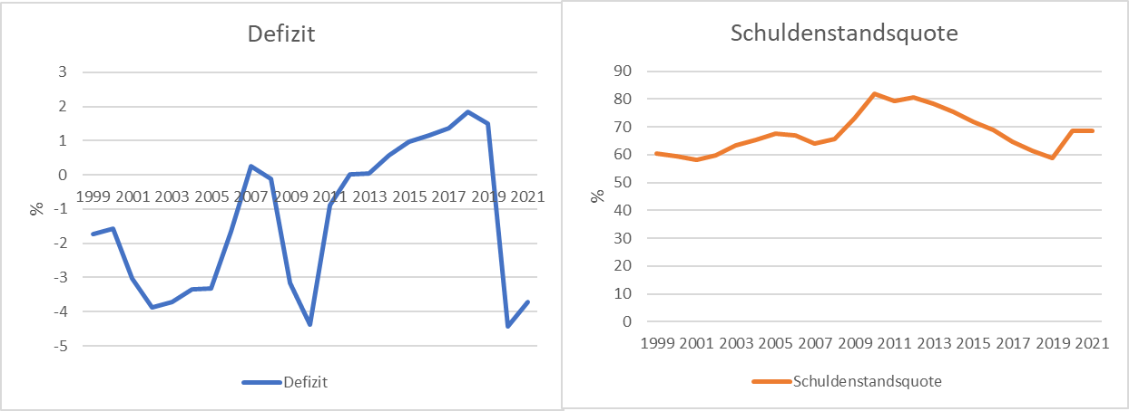
Entwicklung von Defizit und Schulden
Quelle: Destatis, Bundesbank
Defizit: Finanzierungssaldo des Staates in Relation
zum Bruttoinlandsprodukt
Schuldenstandsquote : Schulden des Staates in Relation
zum Bruttoinlandsprodukt
Bei der Einführung des Euro 1999 hatten wir 2 Kriterien (die sog. Maastricht-Kriterien) Defizitgrenze von 3% und Schuldenstandsquote von 60%
Deutschland war eines der ersten Länder, das die 3%-Prozentgrenze gerissen hat. Was machte Deutschland anschließend?
Zusammen mit Frankreich und Griechenland wurde insbesondere die Defizitregel aufgeweicht, so dass der vorgesehene Sanktionsmechanismus außer Kraft gesetzt wurde
Die 60%-Marke wurde nie wirklich ernst genommen und bis zur Finanzkrise ist die Schuldenstandsquote auf über 80% gestiegen. In diesem Zusammenhang spricht man vom Problem der Asymmetrie der Finanzpolitik, da in der Vergangenheit die Schuldenstandsquote unabhängig von der konjunkturellen Entwicklung immer angestiegen ist. Wie hoch war Schuldenstandsquote in Italien bei der Gründung des Euro?
Die 60%-Marke war keine theoretisch abgeleitete Größe, sondern der Mittelwert der Schuldenstandsquoten der Gründungsstaaten der Eurozone. Deutschland lag 1999 „zufällig“ auf diesem Mittelwert. Im Jahr 1999 lag diese in Italien bei 110%.
Deutschland hatte im Nachgang der globalen Finanz- und Wirtschaftskrise nach 10-jähriger Konsolidierung wieder die zweite Maastrichtgrenze von 60% erreicht.
Durch die Corona-Krise ist diese wieder auf knapp 70% angestiegen Trotz weiterer Ausgaben von etwa 150 Mrd. Euro in 2020 Jahr ist die Schuldenstandsquote allerdings nicht weiter angestiegen, da der Nenner (das nominale BIP) durch die deutlichen Preisteigerungen ebenfalls um 6% angestiegen ist. Wie sich grundsätzlich die Staatsfinanzen im Zuge des Ukrainekrieges und des damit mehr oder weniger erzwungenen schnellen Umbaus der Energieinfrastruktur der deutschen Volkswirtschaft entwickeln wird ist aktuell schwer zu kalkulieren.

